Slide 1
Générateur de moniteurs SCADE
à partir de scénarios de Safety
pour le véhicule autonome
Réalisé par LAUBRY Vincent et MARINO Samuele Encadré par MALLET Frédéric et BOUALI Amar

Slide 2

SCÉNARIOS SAFETY
LANGAGE CCSL
Introduction
PSPC (ADAVEC)
MONITEUR SCADE
Notes:
.

Slide 3
Où en est le projet ADAVEC ?
Librairie SCADE / Librairie Eclipse / Scénarios Excel

Slide 4
Notre travail Transformation, Adaptation, Génération
EXCEL → CCSL → JAVA → XML → SCADE

Slide 5
Transformation
Analyse de 31 scénarios
Implémentation en CCSL
Supposition, Simplification et Factorisation

Slide 6
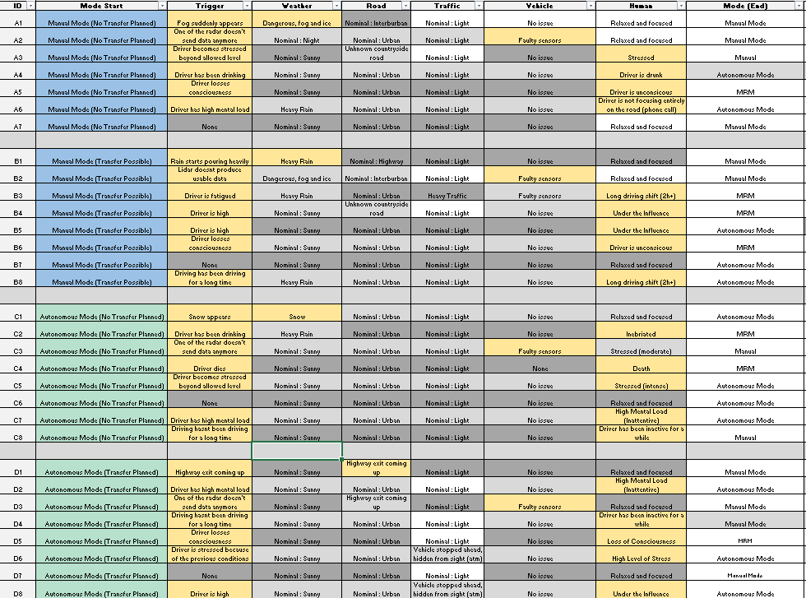

Slide 7
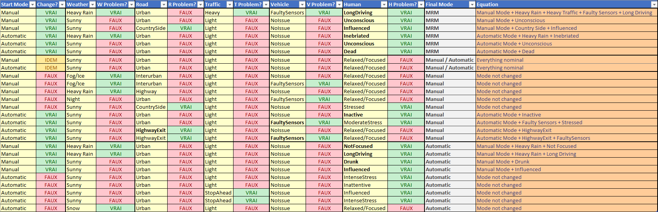
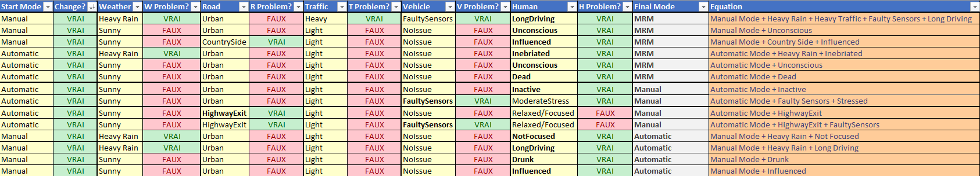

Slide 8
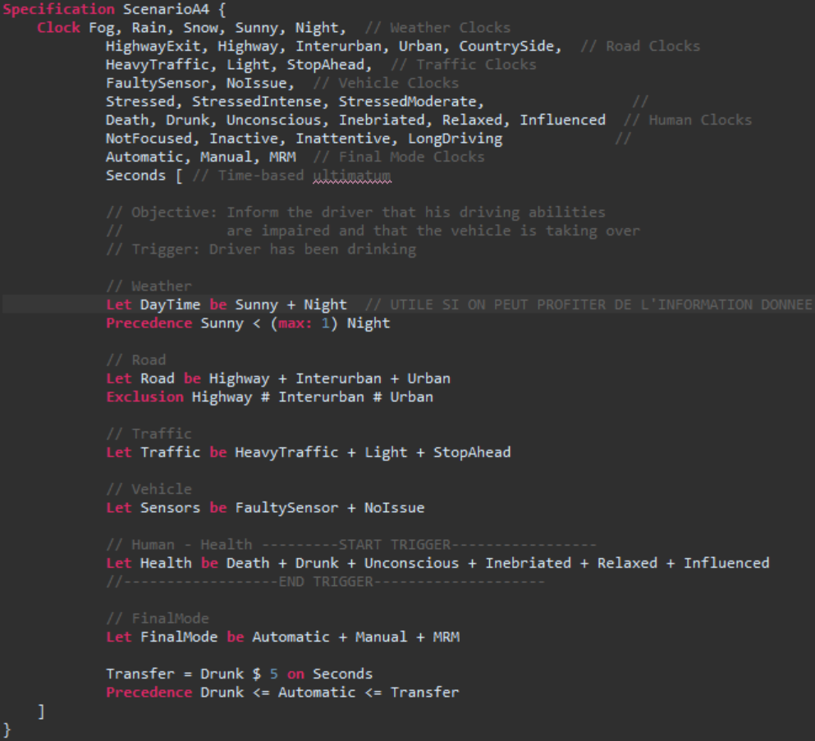
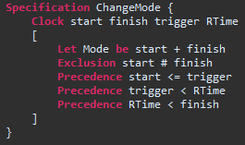
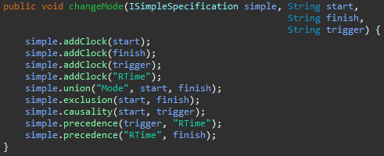

Slide 9
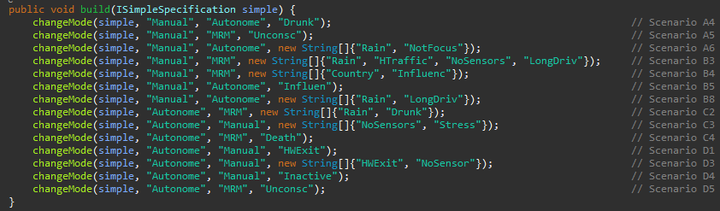
Supposition : non-souhaitable dans les systèmes critiques !
OU ou ET ?
Stop en campagne ?
Inutile?

Slide 10
2. Adaptation
Étude de la librairie SCADE de Mr. ANDRÉ
Ajouts et modifications

Slide 11
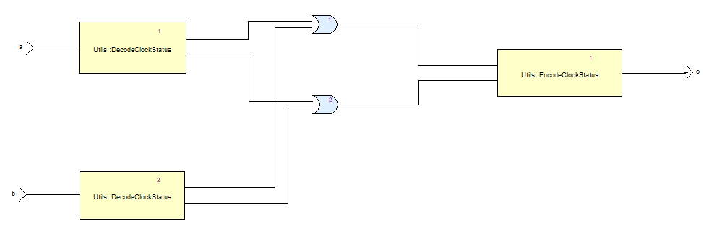
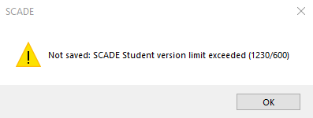
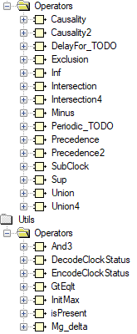
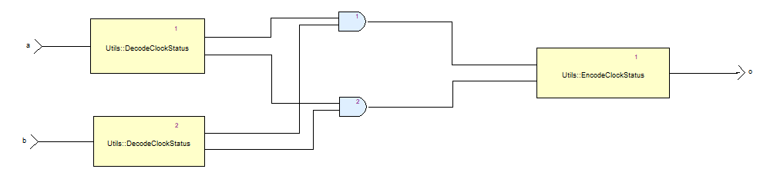
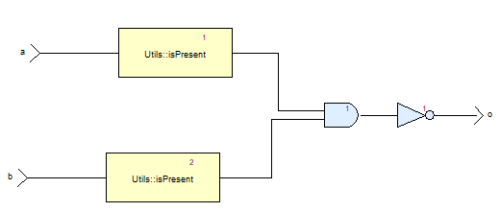
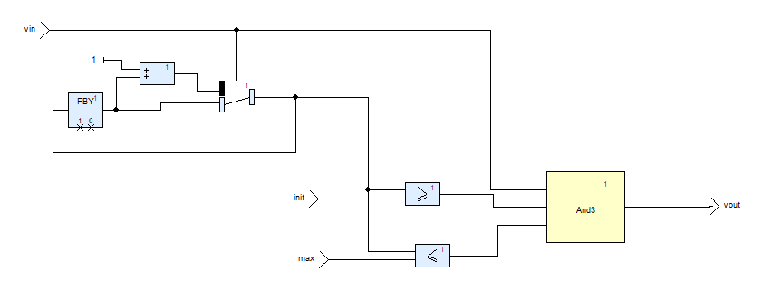

“Redéfinition” des horloges pour un meilleur fonctionnement

Slide 12
3. Génération
CCSL → SCADE Eclipse Modeling Tools

Slide 13
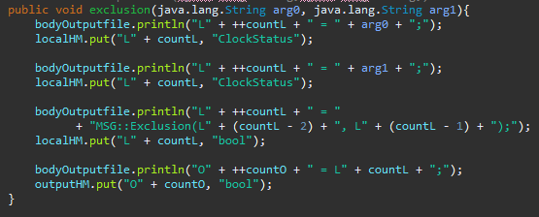
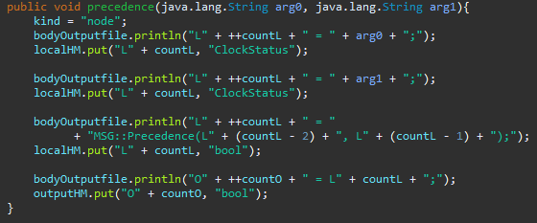
Approche Textuelle
Codage en Java des opérateurs SCADE

Slide 14
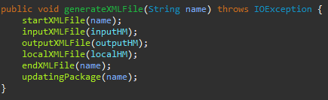
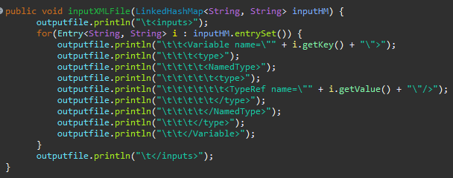
XML comme intermédiaire entre JAVA et SCADE

Slide 15
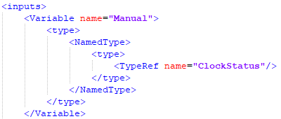
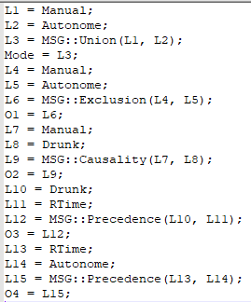
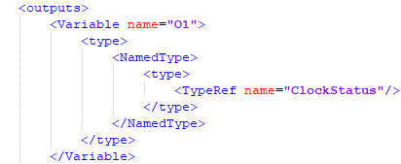
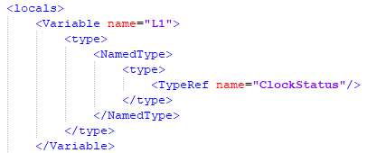

Slide 16
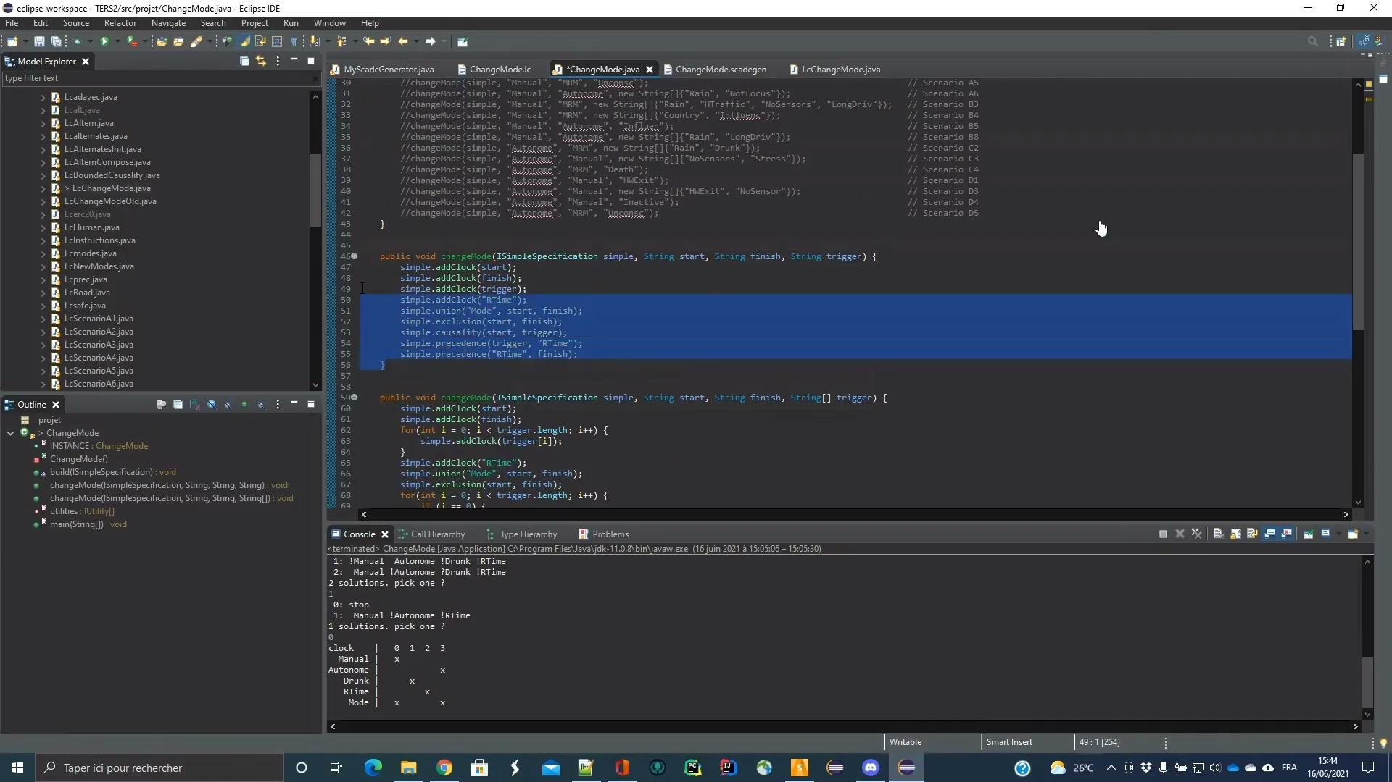

Slide 17


Gestion de Projet
Conclusion
Excel → CCSL → JAVA → XML → SCADE : ✓
Perspectives et réflexions personnelles

Slide 18
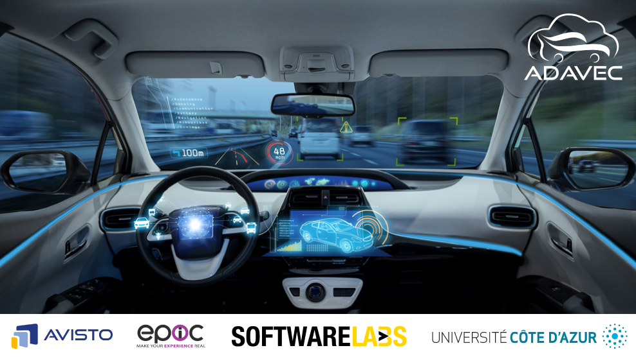
Merci de votre attention
MALLET Frédéric
BOUALI Amar
CCSL
SCADE
LAUBRY Vincent
MARINO Samuele
Java
XML

